Slide 1
음성 AI 전문가 과정 · Day 20 / 40
SUMMARY (시스템별 평균)
MOS ±반폭 UTMOS CER RTF
A 4.0 ±0.4 x.xx 0.0x 0.x
B 3.8 ±0.4 x.xx 0.0x 0.x
C 3.0 ±0.4 x.xx 0.1x 0.0x
TTFA 통째로 8.x초 → 문장마다 2.x초
audiobook -18.0 LUFS · 피크 -1.0 · 워터마크 1
Day 20
TTS 평가 + 미니 프로젝트
재고 → 만들고 → 보여 준다
평가 지표 지도 → MOS 청취 평가 · 신뢰구간 → UTMOS · ASR 역검증 → Streaming TTFA → 오디오북 · 안내방송 생성기 → 리포트 · 3분 발표
4주차 M4 마무리 · 4시간 · T4 GPU · 실습 노트북 Part 0 ~ 7
출력 모양 예시 · 숫자는 각자 실행 결과
Notes:
4주 동안 TTS 모델 다섯 개를 써 봤습니다. "어느 것이 더 좋아요?"라는 질문에 느낌 대신 숫자와 불확실성으로 답하는 법을 배우고, 그 숫자로 품질을 지키는 생성기를 만들어 4교시에 3분 발표합니다. 팀 구성을 지금 발표하세요.

Slide 2
0.0 · 오늘 답할 질문
"어느 TTS가 더 좋아요?"에 숫자로 답하기
1
TTS 품질은 무엇으로 재나? 하나의 숫자로 충분한가?
Part 1
2
사람 평가(MOS)는 어떻게 하고, 차이가 "확실한지" 어떻게 아나?
Part 2
3
자동 지표(UTMOS)는 믿을 만한가? 원고대로 읽었는지는?
Part 3
4
사용자는 첫 소리를 얼마나 기다리나? 끊김은 언제 생기나?
Part 4
5
원고 한 장을 방송용 파일 · 자막으로 만들려면 무엇이 필요한가?
Part 5
6
결과를 어떻게 판정하고 3분 안에 보여 줄까?
Part 6
음성 AI 전문가 과정 · Day 20
Notes:
여섯 질문에 한 문장씩 답하고, 팀 리포트 · 3분 발표 · 워크시트를 제출하면 오늘 목표 달성입니다.

Slide 3
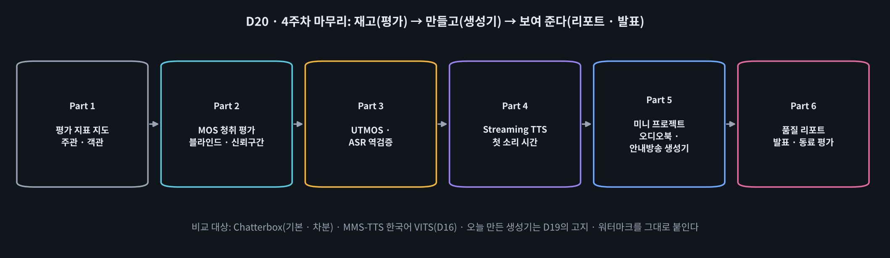
0.0 · 오늘의 흐름
재고 → 만들고 → 보여 준다
교시 | 내용 | 빈칸 | 애니메이션
1교시 | Part 0 ~ 2 지표 지도 · MOS 청취 · 신뢰구간 | 1 | D20-1 ~ 3
2교시 | Part 3 ~ 4 UTMOS · CER · Streaming TTFA | 2 ~ 4 | D20-4 ~ 5
3교시 | Part 5 생성기 (품질 게이트 · 마스터링 · MP3 · SRT) | 5 ~ 9 | D20-6 ~ 7
4교시 | Part 6 ~ 7 리포트 · 3분 발표 · 동료 평가 · 회고 | — | D20-8 ~ 9
음성 AI 전문가 과정 · Day 20
Notes:
1 · 2교시는 측정, 3교시는 생성기, 4교시는 리포트와 발표입니다. 팀(2 ~ 3명)은 지금 정하고, 3교시 후반에 발표 준비 시간이 있습니다.

Slide 4
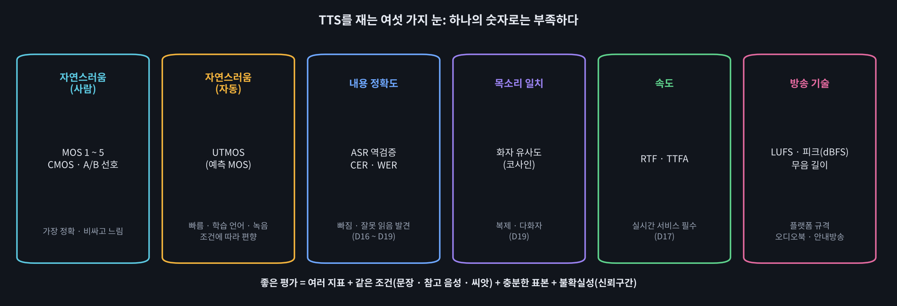
1 · 평가 지표 지도
TTS를 재는 여섯 가지 눈
▶ 애니메이션 D20-2 지표 지도 · 함정 샘플
좋은 평가 = 여러 지표 + 같은 조건 + 충분한 표본 + 불확실성
음성 AI 전문가 과정 · Day 20
Notes:
CER이 0이면 좋은 TTS인가? → 로봇 같은 목소리도 원고대로 읽으면 CER 0. 반대로 자연스럽지만 한 단어 빠뜨리면 MOS는 높고 CER은 나쁨. 지표는 서로의 빈틈을 메웁니다.

Slide 5
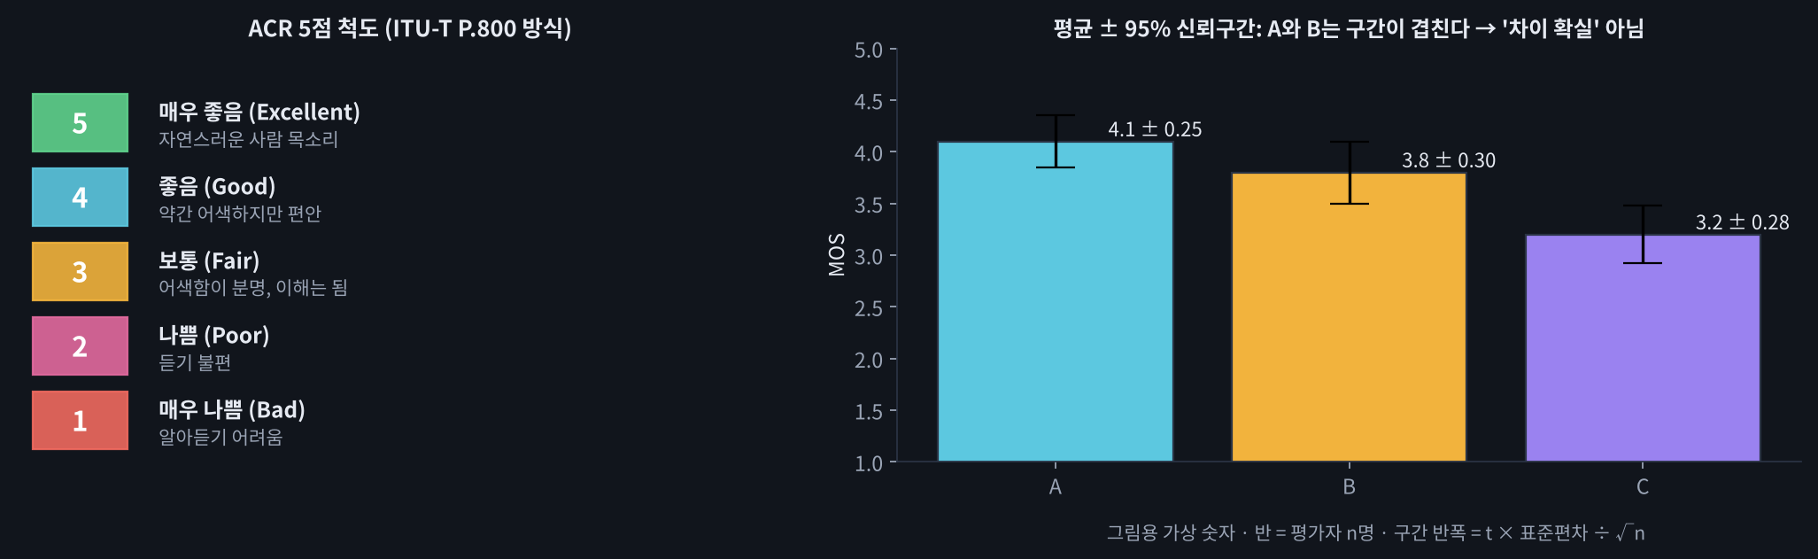
2 · MOS 청취 평가
사람 점수 1 ~ 5, 그리고 조건
1
블라인드: 시스템 이름을 숨김
🍎 블라인드 테스트
상표를 가리면 순수하게 맛(소리)만 평가한다.
2
무작위 순서: 순서 효과를 고르게
3
같은 문장 · 같은 이어폰 · 기준 안내
음성 AI 전문가 과정 · Day 20
Notes:
블라인드 콜라 테스트 비유. 상표를 보면 맛 평가가 달라집니다. 평가자끼리 상의 금지(독립). 점수를 다 적은 뒤에 정답 공개 셀을 실행하게 하세요.

Slide 6
2.2 · 신뢰구간
반폭 = t × 표준편차 ÷ √n
def mos_ci(scores, conf=0.95):
x = np.asarray(scores, float); n = len(x)
m, sd = x.mean(), x.std(ddof=1)
half = stats.t.ppf((1 + conf) / 2, n - 1) \
* sd / np.sqrt(____) # 빈칸 1
return m, half, m - half, m + half
🧩 빈칸 실습 1
빈칸 1 → n (점수 개수)
표준오차 = sd ÷ √n
구간이 겹치면?
차이를 확신할 수 없음 → 평가자 늘리기 · 짝 비교(CMOS · A/B) · 통계 검정
평가자 n | 표준편차 0.8일 때 반폭 | 해석
5 | ± 0.99 | 거의 아무 결론도 못 냄
15 | ± 0.44 | 0.2점 차이는 불확실
60 | ± 0.21 | 0.5점 차이면 분명
▶ 애니메이션 D20-3 MOS 신뢰구간 계산기
음성 AI 전문가 과정 · Day 20
Notes:
빈칸 1 = n. 평가자를 4배로 늘려야 구간이 절반. 구간이 겹치면 "차이 확실"이라고 말하지 않습니다. 반 집계 CSV가 있으면 CLASS_CSV로 실제 반 점수 구간을 냅니다.

Slide 7
2.3 · 1교시 정리
평균 하나가 아니라 "평균 ± 구간"
시스템 | 구성 | MOS (예)
A | Chatterbox 기본 (ex 0.5) | 4.0 ± 0.4
B | Chatterbox 차분 (ex 0.3) | 3.8 ± 0.4
C | MMS-TTS 한국어 VITS (D16) | 3.0 ± 0.4
읽는 법
· A vs B: 구간 겹침 → 차이 불확실
· A vs C: 안 겹침 → A가 분명히 높음
· 내 점수와 반 평균이 다르면? 평가자 편차 → 그래서 여러 명
📝 1교시 워크시트 → worksheet.html 1교시 탭 10문항
음성 AI 전문가 과정 · Day 20
Notes:
1교시 워크시트 10문항. 자주 틀리는 것: 구간 겹침의 뜻, √n 효과, 블라인드와 무작위의 목적 구분.

Slide 8
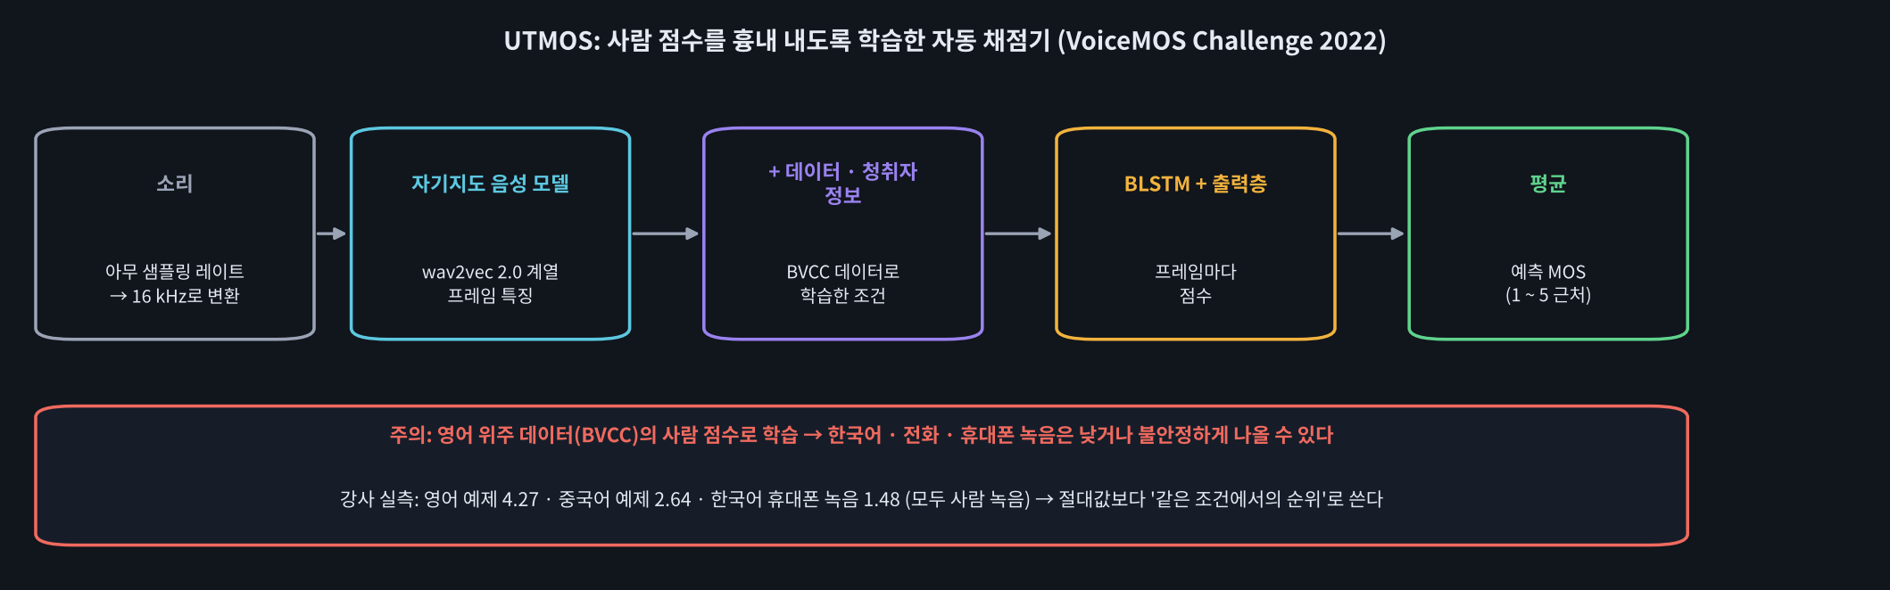
3 · UTMOS
사람 점수를 흉내 낸 자동 채점기
utmos = torch.hub.load("tarepan/SpeechMOS:v1.2.0", "utmos22_strong", trust_repo=True)
score = utmos(wave[1, T], ____) # 빈칸 2 = sr
▶ 애니메이션 D20-4 자동 지표 vs 사람
음성 AI 전문가 과정 · Day 20
Notes:
UTMOS는 VoiceMOS Challenge 2022 우승 시스템. 강사 실측: 사람 녹음인데 영어 4.27, 중국어 2.64, 한국어 휴대폰 1.48. 절대값 대신 같은 조건 순위로 씁니다.

Slide 9
3.2 · ASR 역검증 · 비교표
원고대로 읽었나 + 시스템별 평균
1
합성한 소리를 Whisper로 받아쓰기
for s in SAMPLES:
s["UTMOS"] = utmos_score(s["y"], s["sr"])
s["CER"] = cer_ko(s["text"], transcribe(...))
SUMMARY = EVAL.groupby("system")[cols]
.____().round(3) # 빈칸 3
2
원문 · 받아쓰기 모두 정규화 (숫자 → 한글)
3
CER = 글자 편집 거리 ÷ 원문 글자 수
4
시스템별 평균: groupby("system").mean()
🍎 대본 보며 받아쓰기 채점
성우가 읽은 것을 받아 적어 대본과 비교. 빠뜨린 단어 · 잘못 읽은 숫자가 드러난다.
🧩 빈칸 실습 2 · 3
빈칸 2 → sr · 빈칸 3 → mean
자동 지표로 후보를 거르고, 마지막은 사람 평가로 확정 → Part 5 품질 게이트
음성 AI 전문가 과정 · Day 20
Notes:
빈칸 2 sr: 샘플마다 샘플링 레이트가 다름(A · B 24 kHz, C 16 kHz). 빈칸 3 mean. MOS · UTMOS · CER 순위가 같은지 보고, 다르면 원문 · 받아쓰기 열에서 이유를 찾게 하세요.

Slide 10
4 · Streaming TTS
TTFA = ready[0]
ready = [첫 조각 준비, 둘째 조각 준비, ...]
TTFA = ready[____] # 빈칸 4 = 0
start = TTFA + [0, cumsum(lens[:-1])]
stall = ready > start # 끊김
📐 조각 i 재생 시작
= TTFA + 앞 조각 길이의 합
그보다 늦게 준비되면 끊김
대책
첫 조각 짧게 · 버퍼 0.5 ~ 1초 · 빠른 모델 · GPU
방식 | TTFA (T4 예) | 사용자 체감
통째로 | 6 ~ 12초 | 한참 침묵
문장마다 | 1.5 ~ 3초 | 곧바로 시작
쉼표 단위 첫 조각 | 1초 안팎 | 가장 빠름
▶ 애니메이션 D20-5 스트리밍 타임라인
음성 AI 전문가 과정 · Day 20
Notes:
빈칸 4 = 0. 통째로는 다 만들 때까지 무음, 문장마다는 첫 문장 생성 시간만 기다림. 끊김은 짧은 문장 뒤 긴 문장일 때. 이 TTFA가 D21 지연 예산의 TTS 몫입니다.

Slide 11
4.2 · 2교시 정리
빠른 자동 지표, 그리고 체감 속도
지표 | 잘 잡는 것 | 놓치는 것 | 오늘 쓰는 곳
UTMOS | 어색함 · 잡음 · 순위 | 내용 오류 · 한국어 절대값 | SUMMARY · 리포트
CER | 빠짐 · 숫자 오류 | 억양 · 감정 | 품질 게이트
TTFA | 체감 대기 시간 | 품질 | D21 지연 예산
MOS | 종합 자연스러움 | (비쌈 · 느림) | 최종 확정
📝 2교시 워크시트 → worksheet.html 2교시 탭 10문항
음성 AI 전문가 과정 · Day 20
Notes:
2교시 워크시트. 자주 틀리는 것: UTMOS 샘플링 레이트 인자, TTFA vs 총 생성 시간, 끊김 조건.

Slide 12
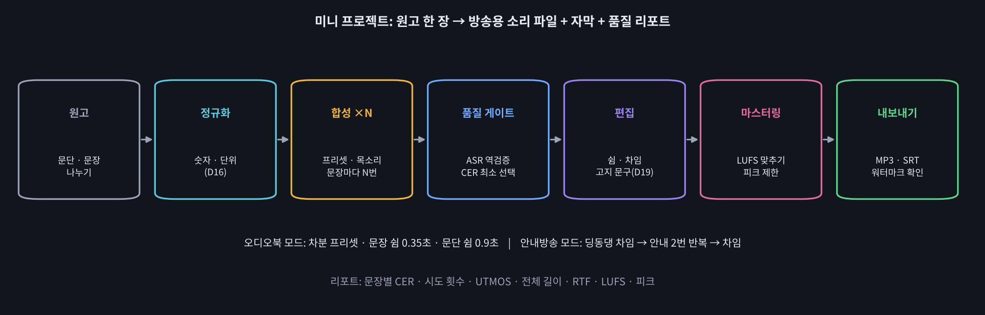
5 · 미니 프로젝트
원고 한 장 → 방송용 파일 + 자막 + 리포트
모드 | 프리셋 | 쉼 (문장 · 문단) | 차임 · 반복 | 음량
audiobook | ex 0.35 | 0.35 · 0.9초 | 없음 · 1번 | −18 LUFS
announce | ex 0.5 | 0.5 · 0.8초 | 딩동댕 · 2번 | −16 LUFS
▶ 애니메이션 D20-6 생성기 파이프라인
음성 AI 전문가 과정 · Day 20
Notes:
라디오 PD 비유: 대본 → 성우(TTS) → 틀린 문장 재녹음(게이트) → 오프닝 음악(차임) · 고지 → 송출 규격(LUFS) → 큐시트(SRT).

Slide 13
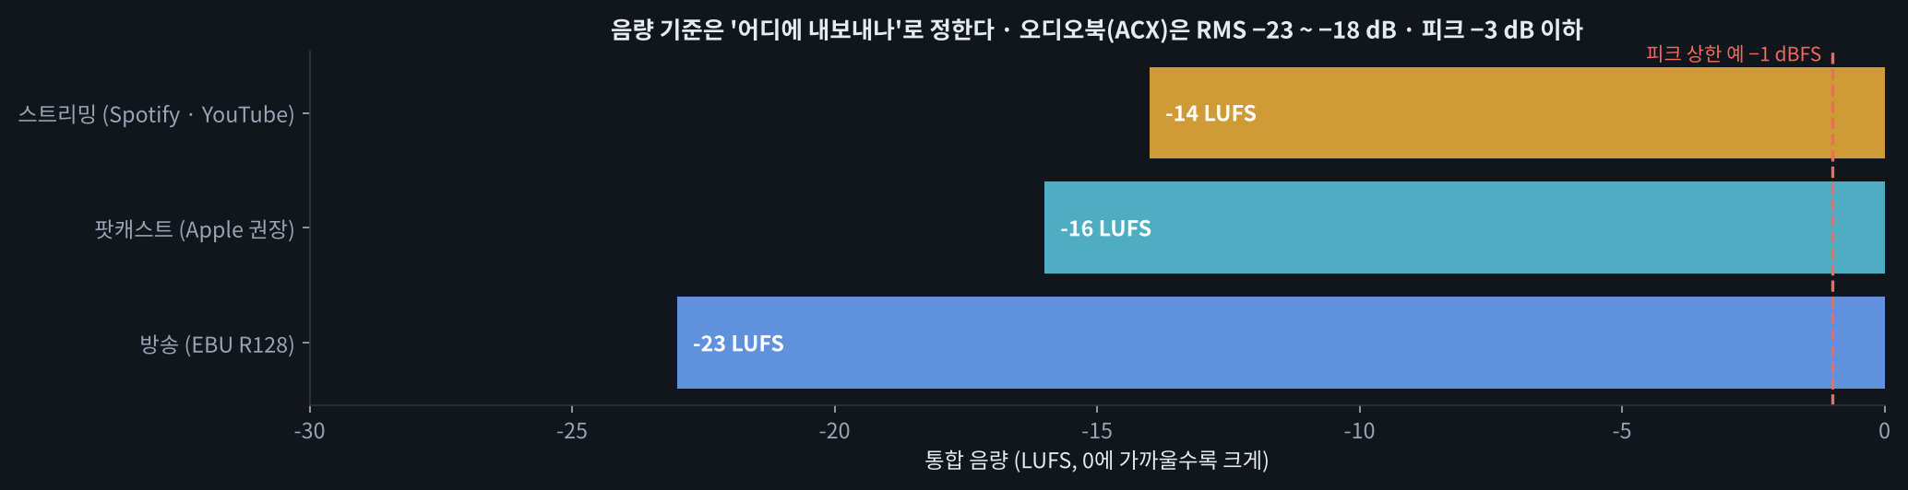
5.2 · 편집 · 마스터링
dBFS = 20 · log₁₀(진폭)
🧩 빈칸 실습 5 ~ 8
5 → SR · 6 → target_lufs
7 → 20 · 8 → 1000
🍎 천장 높이
음량(평균 키)을 올려도 머리(피크)가 천장(−1 dBFS)에 닿으면 안 된다.
np.zeros(int(sec * ____)) # 5 SR
pyln.normalize.loudness(y, cur, ____) # 6 target_lufs
peak_db = ____ * np.log10(max|y|) # 7 20
if peak_db > -1: y *= 10 ** ((-1 - peak_db) / 20)
total_ms = int(round(sec * ____)) # 8 1000
→ "01:02:03,456" (SRT는 쉼표)
▶ 애니메이션 D20-7 LUFS · 피크 계산기
음성 AI 전문가 과정 · Day 20
Notes:
빈칸 5 SR, 6 target_lufs, 7 20, 8 1000. 진폭은 20, 전력(SNR)은 10. 음량을 올리면 피크가 0 dBFS를 넘어 클리핑 → 전체를 줄이면 음량이 목표보다 약간 낮아질 수 있음.

Slide 14
5.3 · 품질 게이트
best = min(cands, key=lambda c: c["cer"])
def synth_best(text, cfg, n_try=N_TRY):
cands = []
for k in range(n_try):
y = model.generate(normalize_ko(text), ...)
cands.append(dict(y=y, cer=cer_ko(text, transcribe(y))))
if cands[-1]["cer"] <= CER_GATE: break
best = min(cands, key=lambda c: c[____]) # 9
return dict(best, tries=len(cands))
make_program() 순서
① AI 고지 문구 (D19)
② 차임 (안내방송)
③ 문장마다 synth_best · cache
④ 문장 쉼 · 문단 쉼
⑤ 워터마크 → 마스터링
⑥ 워터마크 확인
⑦ WAV · MP3 · SRT · 리포트
🎧 오디오북 앞의 "이 음성은 인공지능으로 만든 음성입니다"가 들리는지 확인
음성 AI 전문가 과정 · Day 20
Notes:
빈칸 9 = "cer" (따옴표 포함). 게이트를 넘으면 바로 멈추고, 끝까지 못 넘으면 CER 최소를 고르고 리포트에 게이트=False로 남겨 사람이 확인. 워터마크를 넣고 마스터링해도 Perth는 볼륨 변화에 강해 확인값 1.

Slide 15
5.4 · 내 원고로 실행
안내방송 · 오디오북을 팀 원고로
결과 열 | 뜻 | 확인할 것
CER · 후보_CER | 선택된 후보 · 시도별 오류율 | 숫자 · 고유명사 문장이 높은지
시도 · 게이트 | 몇 번 만들었나 · 기준 통과 | False면 원고 나누기 · 숫자 풀어 쓰기
LUFS · 피크_dBFS | 최종 음량 · 최대 순간값 | 목표 ± 1 LU · ≤ −1 dBFS
워터마크 | Perth 확인값 | 1이어야 내보냄
자막 | SRT 줄 수 | 고지 1 + 문장 수 (반복 포함)
❓ 10시간 오디오북을 이 생성기로 만든다면?
시간 · 비용(병렬) · 일관성(참고 음성 · 씨앗 고정) · 검수(사람 샘플링) · 권리(원고 · 목소리 · 플랫폼 AI 낭독 정책)
📝 3교시 워크시트 → worksheet.html 3교시 탭 10문항
음성 AI 전문가 과정 · Day 20
Notes:
팀별로 원고를 바꿔 실행. 숫자 · 시각 · 층수를 넣어 게이트 결과를 보게 하세요. 실존 인물 이름 · 실제 기관 사칭 문구는 넣지 않습니다(D19 약속). 남은 시간은 발표 준비.

Slide 16
6 · 품질 리포트
목표를 정하고, 측정으로 판정한다
목표 | 기준 | 오디오북 | 안내방송
게이트 통과율 | ≥ 0.8 | ✅ | ❌
음량 | 목표 ± 1 LU | ✅ | ✅
피크 | ≤ −1 dBFS | ✅ | ✅
워터마크 | 검출 1 | ✅ | ✅
평균 CER | ≤ 0.10 | ✅ | ❌
report.md 목차
1. 시스템 비교 (MOS · UTMOS · CER · RTF)
2. 생성기 결과
3. 목표 판정
4. 문장별 품질
5. 한계와 다음 단계
판정 예시 · 실제 값은 팀마다 다름
▶ 애니메이션 D20-8 목표 판정판
음성 AI 전문가 과정 · Day 20
Notes:
❌가 있는 리포트가 더 좋은 리포트일 수 있습니다. 한계를 숨기지 않았으니까요. 목표는 서비스가 약속하는 것으로 정합니다.

Slide 17
6.1 · 3분 발표 · 동료 평가
무엇을 · 들려주고 · 근거로 · 다음은
시간 | 내용
0:00 – 0:30 | 무엇을 만들었나
0:30 – 1:30 | 🎧 결과물 15초 + 자막
1:30 – 2:30 | 리포트 · 판정 · 실패 문장 원인
2:30 – 3:00 | 한계 · 다음 단계
평가 항목 (각 5점) | 5점의 모습
결과물 품질 | 자연스럽고 원고대로
평가의 근거 | 여러 지표 + 한계까지
책임 있는 설계 | 고지 · 워터마크 · 권리
전달력 | 3분 안에 핵심
▶ 애니메이션 D20-9 발표 평가표 계산기
음성 AI 전문가 과정 · Day 20
Notes:
타이머 3분, 발표 후 질문 1개. 동료 평가는 칭찬 1 + 제안 1, "별로" 대신 근거와 함께. 총점은 D20-9 계산기로 만들어 노션에.

Slide 18
7 · 4주차 회고
D16 ~ D20: 원리 → 빠르게 → 감정 → 책임 → 평가
날 | 한 줄 | 오늘 생성기에서
D16 TTS 원리 | 정규화 · G2P · mel · Vocoder · VITS | normalize_ko · 시스템 C
D17 Kokoro | 작은 모델 · CPU 실시간 · 스트리밍 | Part 4 TTFA
D18 표현형 TTS | exaggeration · CFG · 참고 음성 | 모드별 프리셋
D19 복제 · 윤리 | 동의 · 고지 · 워터마크 · 철회 | 고지 문구 · 워터마크 확인
D20 평가 · 프로젝트 | MOS · UTMOS · CER · LUFS | 품질 게이트 · 리포트
음성 AI 전문가 과정 · Day 20
Notes:
회고 표를 한 줄씩 읽으며 "오늘 생성기의 어느 셀에서 쓰였나"를 학생이 답하게 하세요.

Slide 19
정리 · 오늘 배운 것
여러 지표 · 같은 조건 · 불확실성 → 품질 게이트
개념 | 한 줄 | 코드
MOS 신뢰구간 | 반폭 = t × sd ÷ √n | sd / np.sqrt(n)
UTMOS | 자동 MOS 예측 · 언어 편향 | utmos(wave, sr)
비교표 | 시스템별 평균 | .groupby("system").mean()
Streaming | TTFA = 첫 조각 준비 시각 | ready[0]
품질 게이트 | 재시도 · CER 최소 | min(cands, key=lambda c: c["cer"])
마스터링 | LUFS 맞추기 · 피크 ≤ −1 | loudness(y, cur, target_lufs)
내보내기 | MP3 · SRT · 고지 · 워터마크 | srt_time(sec) · 20 · log10
음성 AI 전문가 과정 · Day 20
Notes:
오늘 한 줄: 하나의 숫자로 판단하지 말고, 같은 조건에서 여러 지표와 불확실성을 함께 — 그리고 그 측정으로 품질을 지킨다.

Slide 20
과제 · 다음 시간
5주차: 귀와 입 사이에 두뇌를
☐ TTS 지표 여섯 가지와 각각이 놓치는 것을 말할 수 있다
다음: D21 Voice Agent 아키텍처
☐ MOS 신뢰구간을 계산하고 구간 겹침을 해석했다
STT → LLM → TTS(Cascade) 음성 비서와 Speech-to-Speech 모델을 비교하고, 오늘 잰 TTFA를 출발점으로 지연 예산(Latency Budget)을 설계합니다.
☐ UTMOS · CER로 시스템을 비교하고 한계를 말했다
☐ TTFA와 끊김 조건을 측정했다
☐ 품질 게이트 · 마스터링 · 고지 · 워터마크를 갖춘 생성기를 만들었다
☐ 리포트로 3분 발표 · 동료 평가를 했다
worksheet.html
40문항
animation.html
9개 탭
D20_TTS평가_프로젝트_실습.ipynb
빈칸 9
개념 워크시트 · 노션 제출
인터랙티브 애니메이션
실습 노트북 · T4
온라인 자료 imguru-mooc.github.io/AI_Voice/day20
음성 AI 전문가 과정 · Day 20
Notes:
과제: 리포트 완성(팀 판단 5줄) · 게이트 실패 분석 · 5주차 준비(음성 비서에서 뺄 단계 · 남길 단계). 워크시트 4개 탭 채점 → 제출 → 캡처 → 노션.

